Slide 1
មេរៀនរំឭកទី៥៨ ផ្ញើជើង ម្ក ម្ខ ម្ច ម្ដ ម្ស
ភាសាខ្មែរ ថ្នាក់ទី២

Slide 2
រំឭក
ផ្ទី
ផ្លែព្នៅ
ព្រឺខ្លួន
ប្លែកភ្នែក
បំភ្លឺផ្លូវ

Slide 3
ជើងព្យញ្ជនៈ
្ក
្ខ
្ច
្ត
្ស

Slide 4
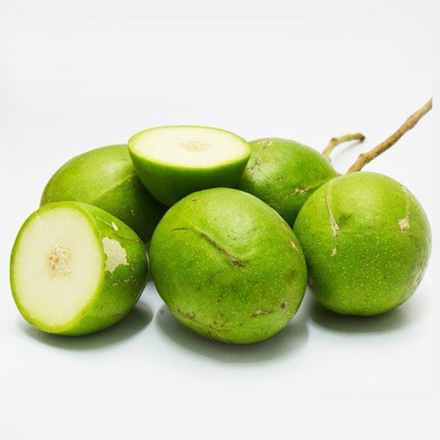
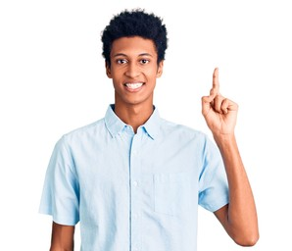
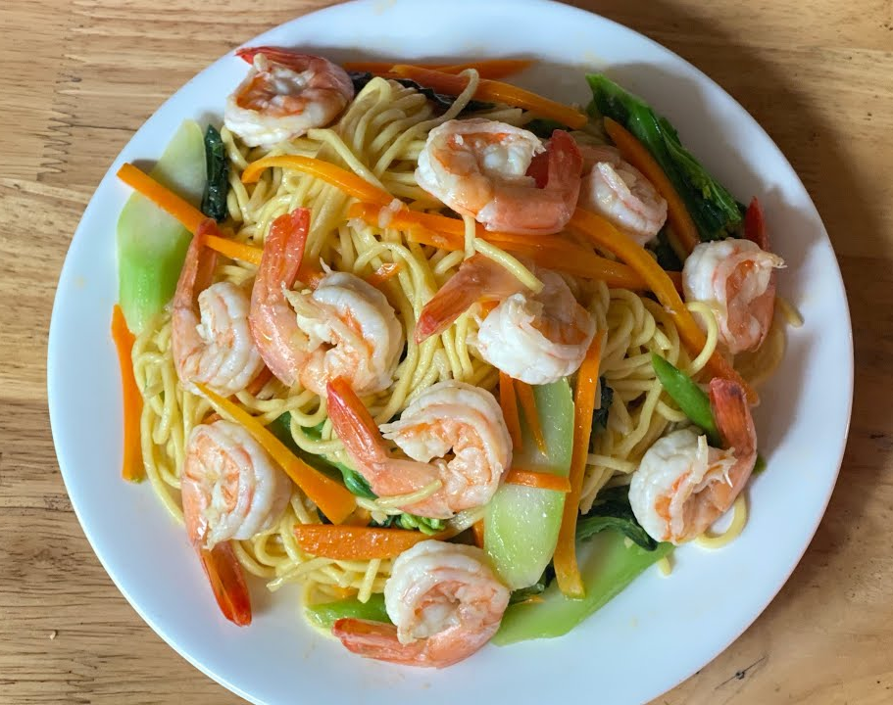
ម្ក
ម្ច
ម្ខ

Slide 5
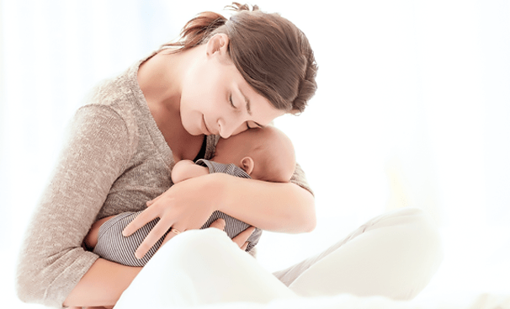
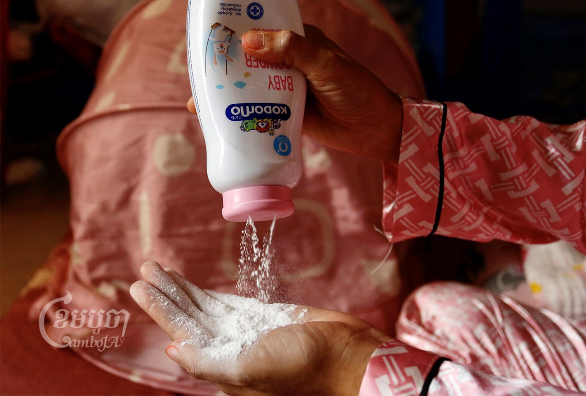
ម្ដ
ម្ស

Slide 6
ព្យញ្ជនៈផ្ញើជើង
ម្ក
ម្ខ
ម្ច
ម្ត
ម្ស

Slide 7
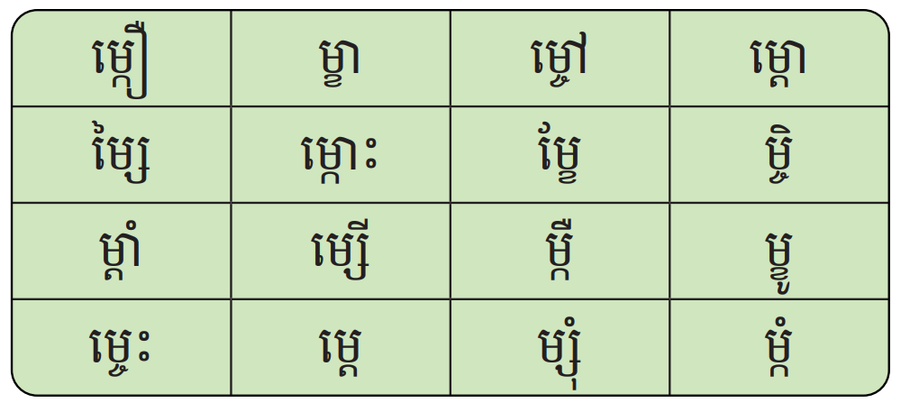
ការអានព្យាង្គ

Slide 8
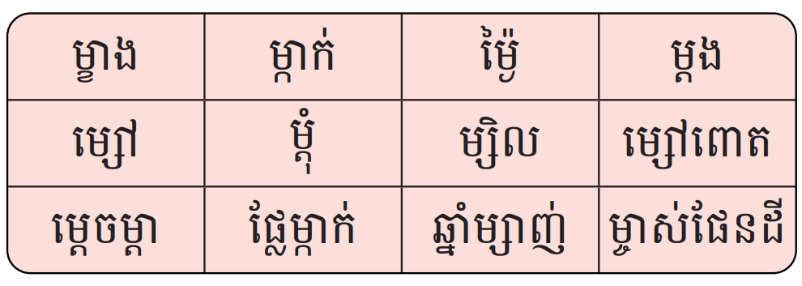
ការអានពាក្យ

Slide 9
ម្ចាស់
ផ្សារ
ខ្ញុំលាបម្សៅម្ដងម្កាល។
ខ្ញុំ/លាប/ម្សៅ/ម្ដងម្កាល។

Slide 10
ការអានល្បះ

Slide 11
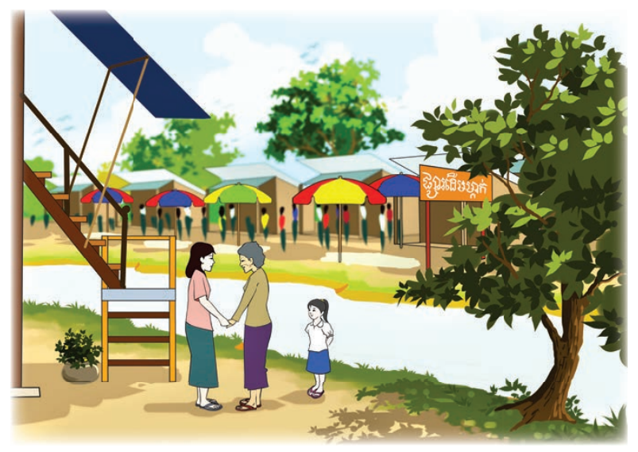
ការអានអត្ថបទខ្លី

Slide 13
ការសរសេរ
ផ្លែម្កាក់
ម្ដងម្កាល
ម្ចាស់ដី
ដៃម្ខាង
ឆ្នាំម្សាញ់
ទិញម្សៅម្ដងម្កាល

